Slide 1

BECERİLER
Dr. Öğr. Üyesi Fatih SERBEST
05456002218

Slide 2
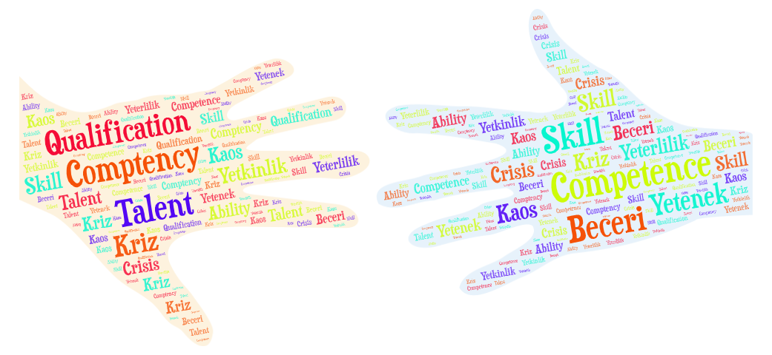
İNCE BECERİLER VE TEKNİK BECERİLER NELERDİR?

Slide 3

BECERİ
BECERİ; bilişsel (mantıksal, sezgisel ve yaratıcı düşünme kullanımı) ve pratik (el becerisi, teknik, malzeme, alet ve araç kullanımı) olarak tanımlanır. Beceri, bilgiyi uygulama ve teknik bilgiyi (know-how) kullanarak görevleri yerine getirme ve problemleri çözme kabiliyeti anlamına gelir.
Kişinin motivasyon ve aidiyet duygusu (işi/görevi benimseme) sonucunda öğrendiği ve kazandığı bilginin uygulayabilmesidir.

Slide 4
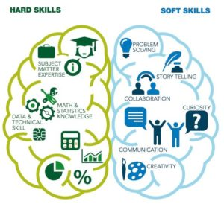
BECERİ TÜRLERİ
Temel Bilgisayar Becerileri
Takım Çalışması
Problem Çözme ve Analitik Beceriler
Etkili İletişim Becerileri
Eleştirel Düşünme
Liderlik Becerileri
Planlama ve Organizasyon Becerileri
Adaptasyon Becerileri
Dürüstlük
Mükemmellik Yükümlülüğü

Slide 5

İş yaşamında başarı için gerekli becerileri tanımlamak için iki kavram kullanılıyor: Hard Skills ve Soft Skills. İş dilinde de bu şekilde kullanılan bu kavramları aslında teknik ve teknik olmayan beceriler şeklinde de adlandırabiliriz.

Slide 6

İNCE BECERİLER (SOFT SKİLLS)
Soyut ve ölçülmesi zor olan becerileri tanımlar. Kişisel ve kişilerarası beceriler olarak da ifade edebiliriz. Soft skills, sizin kişisel alışkanlıklarınızın çalışma biçiminizi nasıl şekillendirdiği ve iş hayatında, insanları pozitif anlamda nasıl etkilediğinizle ilgilidir.

Slide 7

İNCE BECERİLER (SOFT SKİLLS) ÖRNEKLERİ
• İletişim Becerileri:
• Her türlü sözlü ve sözsüz iletişim, müzakere yeteneği, ikna, sunum becerileri, topluluk önünde konuşma, hikaye anlatma, beden dili kullanımı, okuma, anlama ve yazma becerileri sizin iletişim becerilerinizdir. Hem yazılı hem sözlü iletişim becerileriniz sizin iş ortamınızda nasıl algılandığınızın en önemli belirleyicisidir. Müşterilerle, çalışanlarla ve patronunuzla sağlıklı ilişkiler kurmak performansınızı artırır. Beklentileri anlamak ve karşılamak için de önemli bir anahtardır. Kendinizi bu konuda nasıl geliştirebilirsiniz? Etkili sunum teknikleri veya diksiyon konusunda dersler alabilir, hikaye anlatıcılığı üzerine workshoplara katılabilirsiniz. Networking buluşmalarına katılabilir, bol bol okuyabilirsiniz.

Slide 8
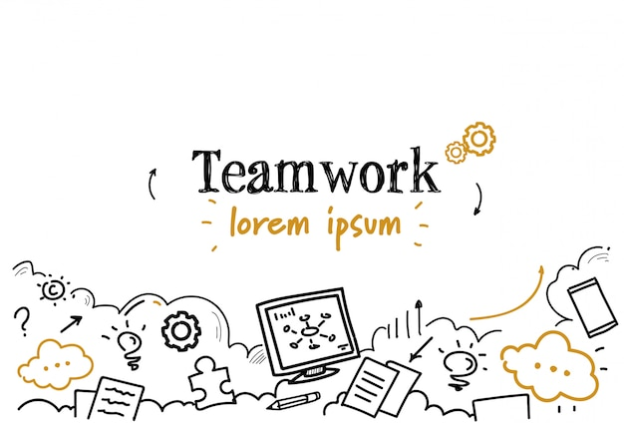
• Takım Çalışması:
• Feedback kabul eden, işbirlikçi, empatik, ikna edici olmak, çeşitlilik bilincine sahip olmak, zor durumlarla ve zor kişiliklerle başa çıkabilmek, takım oyuncusu olabilmek, duygusal zekası gelişmiş bireyler olmak takım çalışmasında yer alabilmek için gerekli yeteneklerdir. Üniversite hayatınızda belki de ideal proje arkadaşınızı kendiniz seçebildiniz, ama iş hayatınızda ilk defa tanıştığınız kişilerle iş yapacaksınız. Ekip ruhunu anlayabilmeniz ve uyumunuz işverenleriniz için oldukça önemli çünkü başarı birçok insanın ortak bir hedefe doğru çalışmasının sonucudur. Kendinizi bu konuda nasıl geliştirebilirsiniz? Öncelikle kendinizle ilgili yapılan eleştirilere kulak açın. Bunun dışında, farklı insanlarla çalışmayı deneyebilir, gönüllülük projelerinde yer alabilir, bireysel olmayan sportif aktiviteleri hobi edinebilirsiniz.

Slide 9


• Liderlik:
• Karar verme yetisine sahip, özgüvenli, motivasyon sahibi; problem yönetimi, toplantı yönetimi, proje yönetimi, ekip yönetimi, mentorluk gibi becerilere sahip olan insanlar liderlik becerilerine sahiptir. Her başvurduğunuz işin liderlik rolü olmasa da işvereniniz sizin zor durumlarda karar verebilme yeteneğinizin olduğunu ve kritik durumları iyi yönetebileceğinizi bilmek ister. Liderlik sadece istenileni yaptırmak değildir, diğer insanlara gereken yardımı ve ilhamı sunabilmektir. Özgüven ve vizyon sahibi olmak iş arkadaşlarınızı şimdi ve gelecekteki fikirleri için desteklemeye yardımcı olur. Bunun dışında kariyer basamaklarında yükselmek için liderlik becerilerini sizin görünürlülüğünüzü artırır. Kendinizi bu konuda nasıl geliştirebilirsiniz? Yönetici adaylığı stajı yapabilirsiniz, takım çalışmalarında yer alabilirsiniz. Size ilham olacak başarılı liderlerin konuşmalarını izleyebilir, kitaplarını okuyabilirsiniz.

Slide 10


• Analitik Düşünme:
• Gözlemci, yaratıcı, esnek, inovatif, meraklı, mantıksal düşünebilen, problem çözebilen, araştırmacı, öğrenmeyi seven kişiler analitik düşünce yapısına sahiptirler. İşverenler durumları analiz edip bilinçli kararlar verebilen çalışanları olsun isterler. Çalışanlar değişime sürekli ayak uydurabilmeli, şirketi güncel tutmayı bilmelidir. Sezgisel çözümler ve fikirler sunarak süreç iyileştirmelerine yardımcı olabilmelidirler. Ayrıca, başarılı startup firmaların ortaya çıkış hikayelerine baktığımız zaman, kurucuların ve çalışanların en önemli özelliklerinin analitik düşünebilmeleri olduğunu da söyleyebiliriz. Kendinizi bu konuda nasıl geliştirebilirsiniz? Kendinizi güncel tutmaya çalışın, özellikle işinizle ilgili son gelişmeleri takip edin ve kendinizi yenileyin. Karşınıza çıkan her problem için şikayet etmek yerine çözüm üretmeye çalışın. Gözlemleyin ve soru sorun.

Slide 11


• İş Ahlakı:
• Özenli, rekabetçi, güvenilir, organize, kendini işine adayan, sorumluluk bilincine sahip, çalışkan, multitasking, dakik, planlı, sonuç odaklı, zamanı yönetebilen, stres yönetebilen kişiler güçlü bir iş ahlakına sahiptirler. Bunu öğretmek zordur, o yüzden iş görüşmelerinizde bu konuda ikna edici olursanız işverenleri etkileyebilirsiniz. Bu becerilere sahip kişiler talimatları takip etmek konusunda sıkıntı yaşamazlar, zamanında çalışır ve işini düzenli ve doğru bir şekilde yaparlar. Kendinizi bu konuda nasıl geliştirebilirsiniz? Organizasyonlar düzenleyebilir, zaman ve stres yönetimi üzerine derslere katılabilirsiniz. Günlük işlerinizi planlamayı, not almayı alışkanlık haline getirebilirsiniz.

Slide 12

• Pozitif Tutum:
• Özgüvenli, nazik, saygılı, hevesli, yüksek enerjili, arkadaş canlısı, dürüst, mizah anlayışı yüksek, iş-yaşam dengesi kurabilen kişiler yine iş hayatında bir adım öne çıkıyorlar. İşverenler özellikle hızlı ve stresli bir iş yaşamında yanlarında çalışmaktan zevk duyacakları çalışanları olsun isterler. Bunun dışında çalışanlar için samimi bir iş ortamı her zaman motive edici bir unsurdur. Kendinizi bu konuda nasıl geliştirebilirsiniz? Daha öznel bir durum olmasına rağmen bu konuda yardımcı pek çok tavsiye verilebilir. Kendinizi mutlu edecek, sizi stresten uzak tutacak hobiler edinebilir, spor veya meditasyon yapabilirsiniz. Bu sizin dışarıya karşı da daha olumlu bir tutum sergilemenizde yardımcı olabilir.

Slide 13

TEKNİK BECERİLER (HARD SKİLLS)
Kişinin işini yapabilmesi gereken, ölçülebilir ve kanıtlanabilir yeteneklerin toplamıdır.
Hard skills örneklerini diploma, sertifika ya da alınan eğitimler olarak tanımlayabiliriz. Hepsi gözle görülür ve kanıtlanabilir yeteneklerdir. Belirli bir becerinizin karşılında size verilen “yeterlilik” belgelerinin tamamı hard skills sınırları içindedir. Hard skills’te duygusal ya da iletişimsel beceriler yoktur. Tamamen didaktik bir yapıda, net ve kanıtlanabilir becerileri kapsar. Hard skills, somut ve ölçülebilir becerileri tanımlar. Kariyer döneminiz boyunca sahip olduğunuz işler, tecrübeler ve statüler de hard skills yelpazesinin bir parçası sayılabilir.

Slide 14

PEKİ SOFT SKİLLS ve HARD SKİLLS NEDEN GEREKLİDİR?
• Günümüz teknolojileri ve İnternet bilgiye ulaşabilmede sağladığı kolaylık ile hayatı çok fazla hızlandırdı. Hepimiz aldığımız eğitimler sonucunda mesleki gereklilik için bir diplomaya sahibiz. Fakat rakiplerimizden ayrışmak ve öne geçmek için yalnızca diploma yeterli mi?
• İnsan kaynakları yöneticileri artık yalnızca mesleki yeterliliklere değil soft skills dediğimiz davranışsal becerileri de göz önünde bulunduruyor.

Slide 15


• Bilgiye ulaşmanın kolay olduğu bir çağda soft skills öne çıkıyor. Boston'daki kariyer koçluğu firması TurningPoint'in kurucusu Kathy Robinson, “Soft skills; ilişkiler kurmak, görünürlük kazanmak ve ilerlemenizde daha fazla fırsat yaratmak için çok önemlidir” diyor. İş başvurularınızda diğer adaylardan daha donanımlı olmanıza rağmen bu teknik olmayan becerilerin eksikliği sizi geri plana atabilir. Şirketler, yeni işe giren çalışanlarına bilmeleri gereken teknik birikimi tamamlamakta yardımcı oluyorlar. Sizden beklenense, öğrendiklerinizi ve sizin bildiklerinizi nasıl kullanabildiğiniz, ekip içinde nasıl hareket ettiğiniz ve işinizi nasıl en kısa sürede ve verimli bir şekilde sonuçlandırıp sunabildiğiniz oluyor. İşe alım süreçlerinin zorlayıcılığı tartışmalı bir konu. Aslında İnsan Kaynakları uzmanlarının adaylarda gözlemlemeye çalıştığı şeyler bu amaçta yatıyor ve adaylardan işe alım süreçlerinde bu iki yeteneğin kombinasyonunu sergilemelerini bekliyorlar. Bu nedenle, kişisel gelişimimizde bu noktaları geliştirdiğimizden emin olmalıyız.

